Slide 1

Tippsgruppen 1X2
Uppstartsmöte säsongen 2021/2022
2021-10-30

Slide 2
Agenda
Finanser
Statistik
Motioner
Nya medlemmar
Val av lag

Slide 3
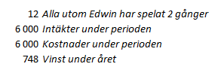
Finanser

Slide 4
Statistik under året
Emil presenterar

Slide 5
Motioner
Förslag

Slide 6
Nya medlemmar
4 nya medlemmar presenteras

Slide 7
Nya lag
Andreas
Athletico Bilbao
St Pauli
Edwin
Real Sociadad
Bordeaux
Bröndby
Lech Poznan
Venezia
Hampus
Ipswich Town
Jacob K
Barnsley
Sampdoria
Jacob A
Real Club Deportiva de la Coruna
Pisa
Hamuburg
Emil
TSV 1860 Munchen
New Orleans Jesters
*Damlag: Houston Damer

Slide 8
Mötet avslutas
Hur sjönk VASA

